Slide 1
C++ 标准库系列课 - 你所不知道的 set 容器
by 小彭老师（@archibate）
课件&代码：https://github.com/parallel101/course
上期回顾：https://www.bilibili.com/video/BV1qF411T7sd

Slide 2

课程安排
1. vector 容器初体验 & 迭代器入门 (BV1qF411T7sd)
2. 你所不知道的 set 容器 & 迭代器分类 (本期)
3. string，string_view，const char * 的爱恨纠葛
4. 万能的 map 容器全家桶及其妙用举例
5. 函子 functor 与 lambda 表达式知多少
6. 通过实战案例来学习 STL 算法库
7. C++ 标准输入输出流 & 字符串格式化
8. traits 技术，用户自定义迭代器与算法
9. allocator，内存管理与对象生命周期

Slide 3
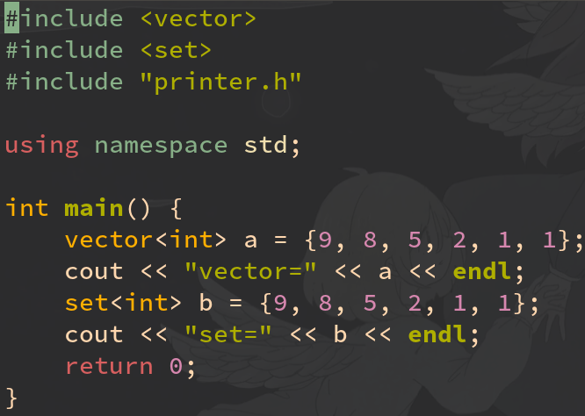
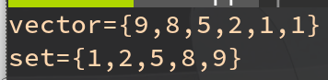
set 和 vector 的区别
都是能存储一连串数据的容器。
区别1：set会自动给其中的元素从小到大排序，而vector会保持插入时的顺序。
区别2：set会把重复的元素去除，只保留一个，即去重。
区别3：vector中的元素在内存中是连续的，可以高效地按索引随机访问，set则不行。
区别4：set中的元素可以高效地按值查找，而 vector 则低效。

Slide 4
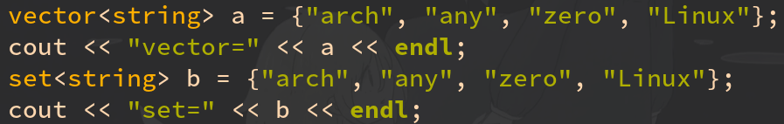
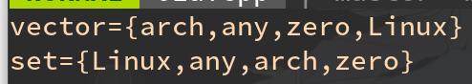
set 的排序：string 会按“字典序”来排
set 会从小到大排序，对 int 来说就是数值的大小比较。那么对字符串类型 string 要怎么排序呢？
其实 string 类定义了运算符重载 <，他会按字典序比较两个字符串。所谓字典序就是优先比较两者第一个字符（按 ASCII 码比较），如果相等则继续比较下一个，不相等则直接以这个比较的结果返回。如果比到末尾都相等且字符串长度一样，则视为相等。
警告：千万别用 set<char *> 做字符串集合。这样只会按字符串指针的地址去判断相等，而不是所指向字符串的内容。

Slide 5
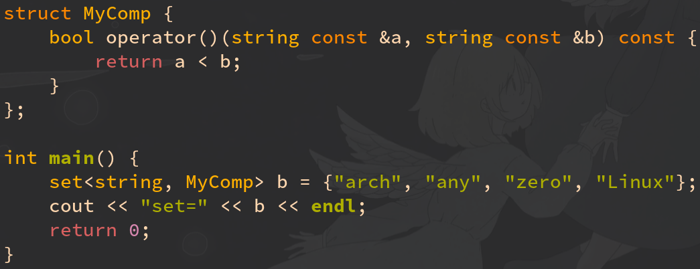

set 的排序：自定义排序函数
set 作为模板类，其实有两个模板参数：set<T, CompT>
第一个 T 是容器内元素的类型，例如 int 或 string 等。
第二个 CompT 定义了你想要的比较函子，set 内部会调用这个函数来决定怎么排序。
如果 CompT 不指定，默认会直接用运算符 < 来比较。
这里我们定义个 MyComp 作为比较函子，和默认的一样用 < 来比较，所以没有变化。

Slide 6
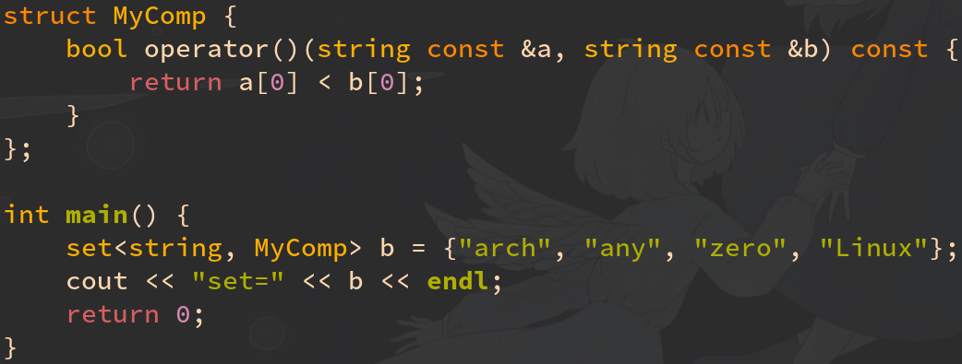
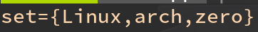
set 的排序：自定义排序函数
恶搞一下，这里我们把比较函子 MyComp 定义成只比较字符串第一个字符 a[0] < b[0]。
神奇的一幕发生了，“any” 不见了！为什么？因为去重！
为什么 set 会把 “arch” 和 “any” 视为相等的元素？明明内容都不一样？

Slide 7
set 的排序：自定义排序函数
首先搞懂 set 内部是怎么确定两个元素 a 和 b 相等的：
!(a < b) && !(b < a)
也就是说他 set 内部没有用到 == 运算符，而是调用了两次比较函子来判断的。逻辑是：
若 a 不小于 b 且 b 不小于 a，则视为 a 等于 b，所以这就是为什么 set 只需要一个比较函子，不需要相等函子的原因。

Slide 8
set 的排序：自定义排序函数
所以我们这里写了 a[0] < b[0] 就相当于让相等条件变成了 a[0] == b[0]。也就是说只要第一个字符相等就视为字符串相等，所以 “arch” 和 “any” 会被视为相等的元素，从而被 set 给去重了！
扩展知识：其实，map<K, T> 无非就是个只比较 K 无视 T 的 set<pair<K, T>>，顺手还加了一些方便的函数，比如 [] 和 at。

Slide 9
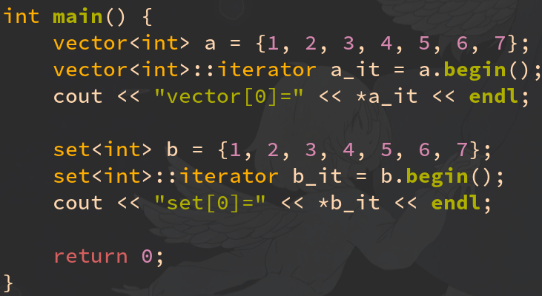

set 和 vector 迭代器的共同点
上节课讲了迭代器：vector 具有 begin() 和 end() 两个成员函数，他们分别返回指向数组头部元素和尾部再之后一格元素的迭代器对象。
vector 作为连续数组，他的迭代器基本等效于指针。
set 也有 begin() 和 end() 函数，他返回的迭代器对象重载了 * 来访问指向的地址。

Slide 10
迭代器的五大分类
 | 提供的运算符重载 | 具有此迭代器的容器 | 相应的 C++20 concept
输入迭代器 | *（可读取），!=，==，++（一次性） | istream_iterator | input_iterator
输出迭代器 | *（可写入），!=，==，++（一次性） | back_insert_iterator | output_iterator
前向迭代器 | *，!=，==，++ | forward_list | forward_iterator
双向迭代器 | *，!=，==，++，-- | set，map，list | bidirectional_iterator
随机访问迭代器 | *，!=，==，++，--，+，-，+=，-=，[] | vector，array，deque | random_access_iterator
迭代器外包装 | 和他所包装的迭代器保持一致 | reverse_iterator | 和所包装的迭代器一致
包含关系：前向迭代器＞双向迭代器＞随机访问迭代器
这意味着如果一个STL模板函数（比如std::find）要求迭代器是前向迭代器即可，那么也可以给他随机访问迭代器，因为前向迭代器是随机访问迭代器的子集。
例如，vector 和 list 都可以调用 std::find（set 则直接提供了 find 作为成员函数，稍后讨论）
https://www.cplusplus.com/reference/iterator/istream_iterator
https://en.cppreference.com/w/cpp/iterator/random_access_iterator

Slide 11
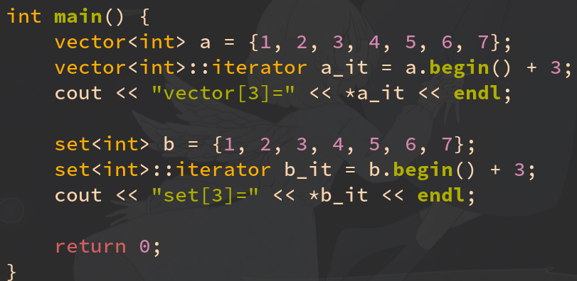
set 和 vector 迭代器的不同点
set 的迭代器对象也重载了 ++ 为红黑树的遍历。
vector 提供了 + 和 += 的重载，而 set 没有。这是因为 vector 中的元素在内存中是连续的，可以随机访问。而 set 是不连续的，所以不能随机访问，只能顺序访问。
所以这里调用 b.begin() + 3，就出错了。

Slide 12
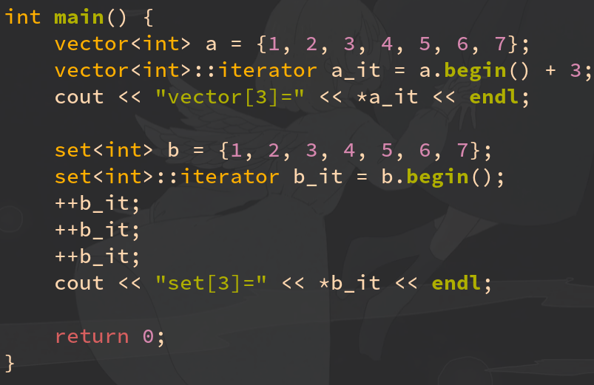
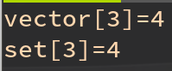
多次调用 ++ 实现 + 同样效果
set 迭代器没有重载 + 运算符，因为他不是随机迭代器。
那如果我确实需要让 set 迭代器向前移动 3 格怎么办？
可以调用三次 ++ 运算，实现和 + 3 同样的效果。
vector 迭代器的 + n 复杂度是 O(1)。而 set 迭代器模拟出来的 + n 复杂度为 O(n)。虽然低效，但至少可以用了。

Slide 13
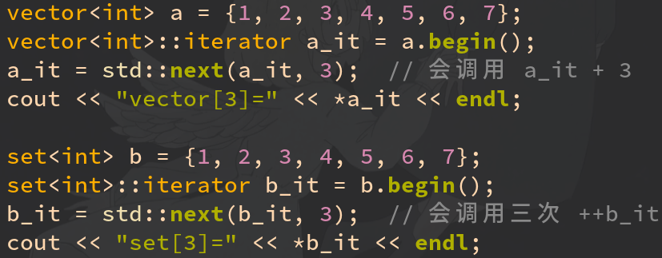
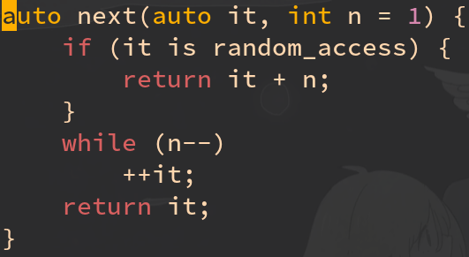
std::next 等价于 +
但是这样手写三个 ++ 太麻烦了，而且是就地操作，会改变迭代器本身。
因此标准库提供了 std::next 函数，他的内部实现相当于这样：
没错，他会自动判断迭代器是否支持 + 运算，如果不支持，会改为比较低效的调用 n 次 ++。

Slide 14
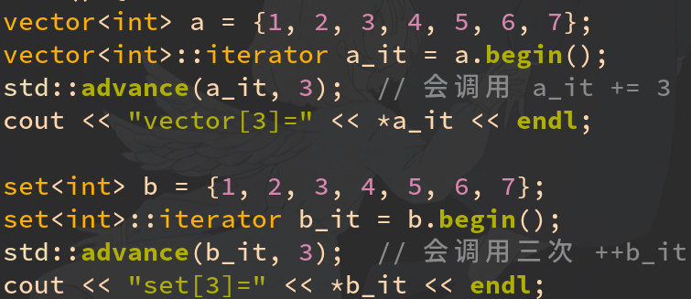
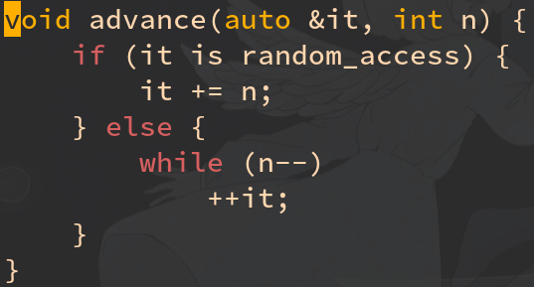
std::advance 等价于 +=
刚刚的 std::next 会返回自增后迭代器。
还有 std::advance 会就地自增作为引用传入的迭代器，他同样会判断是否支持 += 来决定要采用哪一种实现。
区别：advance 就地修改迭代器，没有返回值；next 修改迭代器后返回，不会改变原迭代器。
advance 相当于 +=，next 相当于 +。

Slide 15
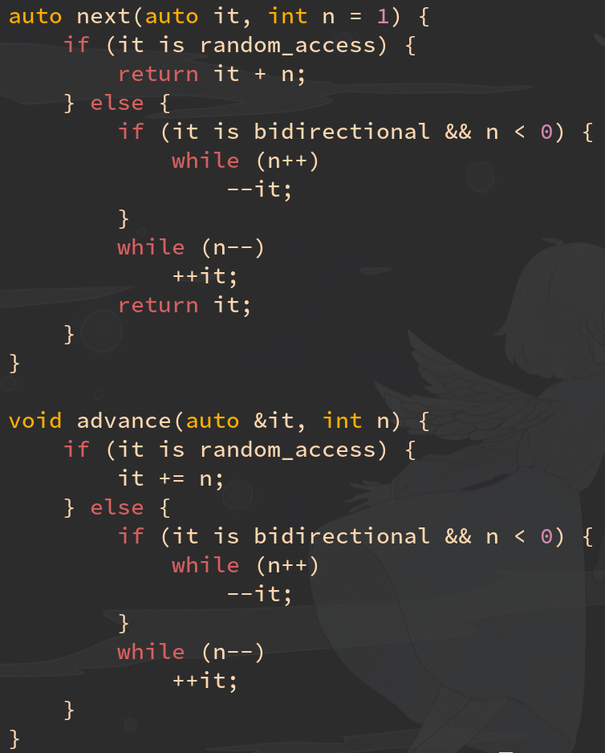
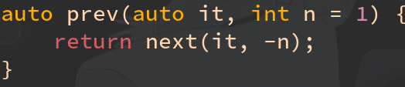
next 和 advance 同样支持负数
next 的第二个参数 n 通常是正数，表示向前走的距离。
如果迭代器类型是双向迭代器。next 的第二个参数 n 还可以是负数，这时他会让迭代器往前走一段距离，例如：
std::next(it, -3) 相当于 it - 3。
还可以用另一个专门的函数 std::prev(it, 3) 也相当于 it - 3。

Slide 16
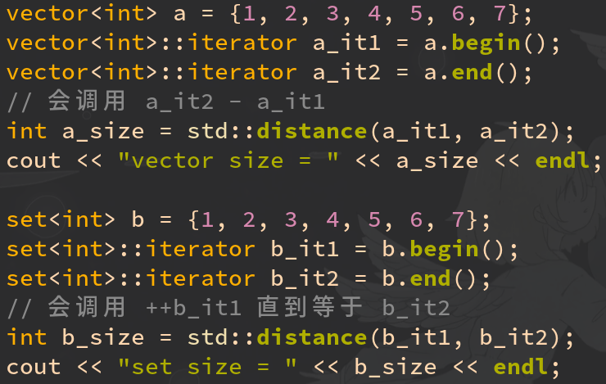
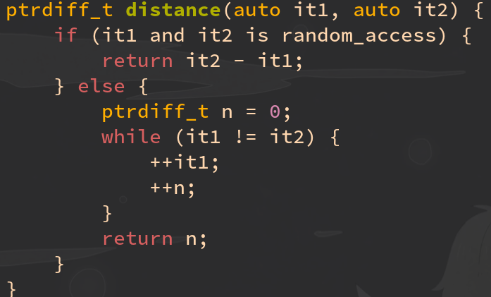
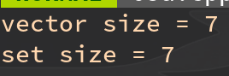
std::distance 等价于 -
std::distance 会求出两个迭代器之间的距离（差值）。
std::distance(it1, it2) 相当于 it2 - it1，注意顺序和 - 相反。
注意：distance 要求 it1 < it2。

Slide 17
迭代器系列帮手函数一览
帮手函数 | 等价于
it2 = std::next(it1, n) | it2 = it1 + n
it2 = std::prev(it1, n) | it2 = it1 - n
it2 = std::next(it1) | it2 = it1 + 1
it2 = std::prev(it1) | it2 = it1 - 1
std::advance(it1, n) | it1 += n
std::advance(it1, -n) | it1 -= n
n = std::distance(it1, it2) | n = it2 - it1
https://en.cppreference.com/w/cpp/iterator/distance

Slide 18
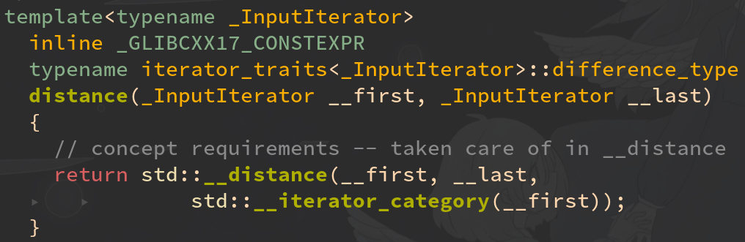
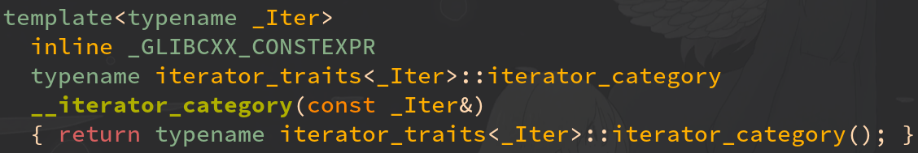
学有余力的同学可以看一下 glibc 源码

Slide 19
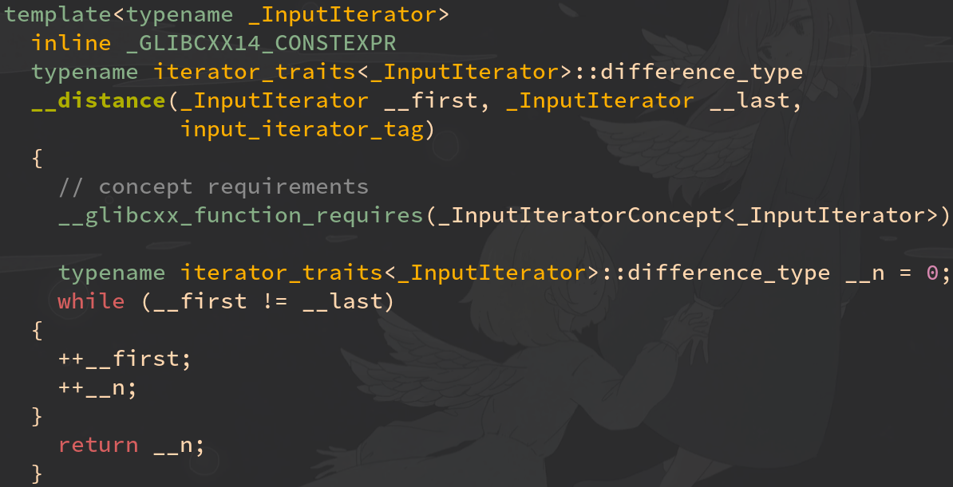
学有余力的同学可以看一下 glibc 源码

Slide 20
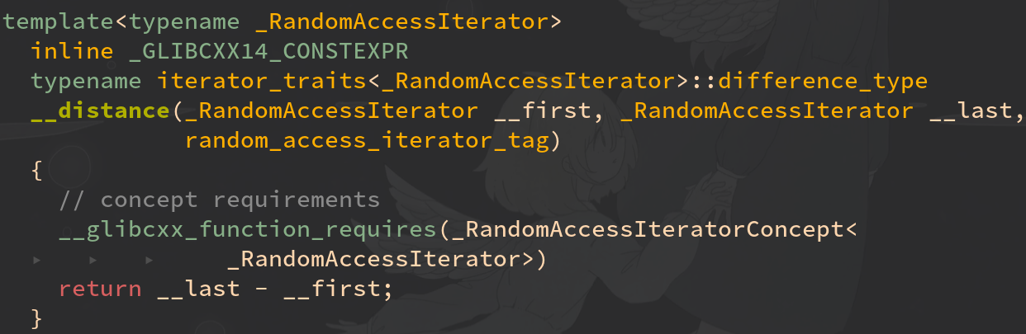
学有余力的同学可以看一下 glibc 源码

Slide 21
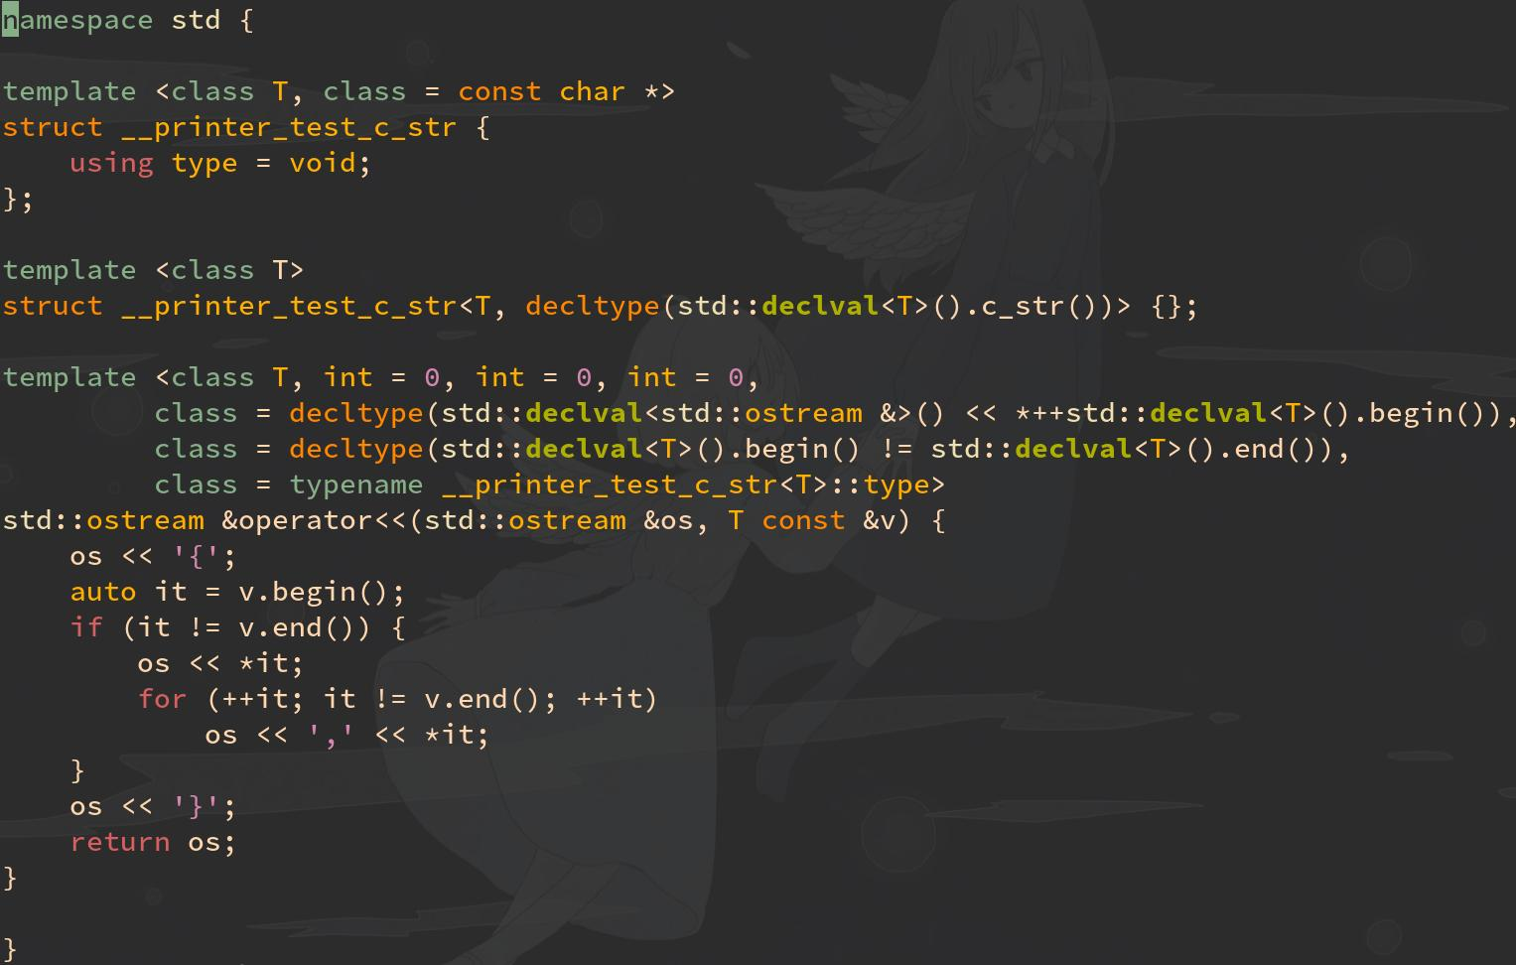
顺便一提：小彭老师打印任意 STL 容器的黑科技

Slide 22
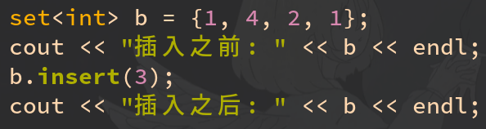
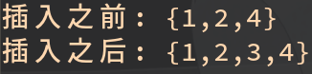
向 set 中插入元素
可以通过调用 insert 往 set 中添加一个元素。
用户无需关心插入的位置，例如插入元素 3 时，set 会自动插入到 2 和 4 之间，从而使元素总是从小到大排列。
pair<iterator, bool> insert(int val);

Slide 23
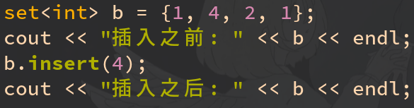
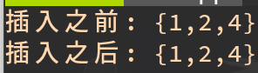
向 set 中插入元素
刚刚说过 set 具有自动去重的功能，如果插入的元素已经在 set 中存在，则不会完成插入。
例如往集合 {1,2,4} 中插入 4 则什么也不会发生，因为 4 已经在集合中了。
pair<iterator, bool> insert(int val);

Slide 24
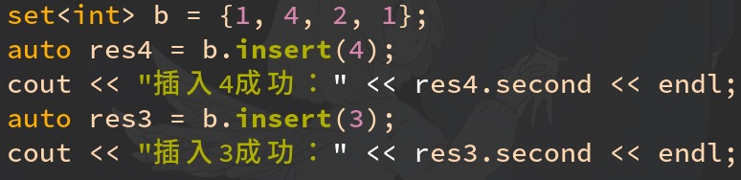
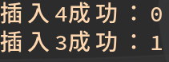
insert 的第二个返回值：表示插入是否成功
insert 函数的返回值是一个 pair 类型，也就是说他同时返回了两个值。其中第二个返回值是 bool 类型，指示了插入是否成功。
若元素在 set 容器中已存有相同的元素，则插入失败，这个 bool 值为 false；如果元素在 set 中不存在，则插入成功，这个 bool 值为 true。
pair<iterator, bool> insert(int val);

Slide 25
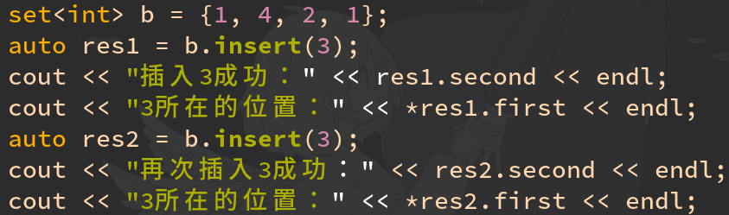
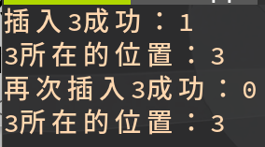
insert 的第一个返回值：指向插入/现有元素的迭代器
其中第一个返回值是一个迭代器，分两种情况讨论。
当向 set 容器添加元素成功时，该迭代器指向 set 容器新添加的元素，bool 类型的值为 true；
如果添加失败，即证明原 set 容器中已存有相同的元素，此时返回的迭代器就指向容器中相同的此元素，同时 bool 类型的值为 false。
pair<iterator, bool> insert(int val);
http://c.biancheng.net/view/7196.html

Slide 26
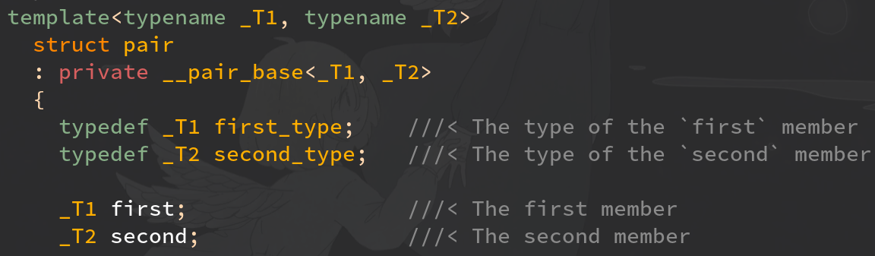
glibc 中 pair 的定义
pair 类似于 python 里的元组，不过固定只能有两个元素，自从 C++11 引入了能支持任意多元素的 tuple 以来，就没 pair 什么事了……但是为了兼容 pair 还是继续存在着。pair 是个模板类，根据尖括号里你给定的类型来替换这里的 _T1 和 _T2。例如 pair<iterator, bool> 就会变成：
struct pair {
iterator first;
bool second;
};

Slide 27
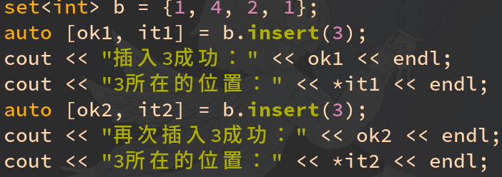
使用 C++17 的结构化绑定来拆解 pair
C++17 提供了结构化绑定(structual binding)的语法，可以取出一个 POD 结构体的所有成员，pair 也不例外。
auto [ok, it] = b.insert(3);
等价于
auto tmp = b.insert(3);
auto ok = tmp.first;
auto it = tmp.second;

Slide 28
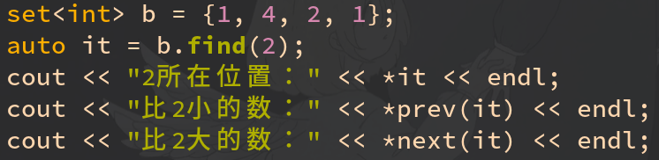
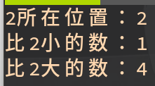
在 set 中查询元素是否存在
set 有一个 find 函数。只需给定一个参数，他会寻找 set 中与之相等的元素。
如果找到，则返回指向找到元素的迭代器。
如果找不到，则返回 end() 迭代器。
刚刚说过，end() 指向的是 set 的尾部再之后一格元素，他指向的是一个不存在的地址，不可能有任何元素在那里！因此 end() 常被标准库用作一个标记，来表示找不到的情况。Python 中的 find 找不到元素时会返回 -1 来表示，也是这个思想。
iterator find(int const &val) const;

Slide 29
begin()
find(2)
end()
1 | 2 | 4

Slide 30
begin()
find(2)
end()
1 | 2 | 4

Slide 31
begin()
find(2)
end()
*
*
*
1 | 2 | 4
出错！

Slide 32
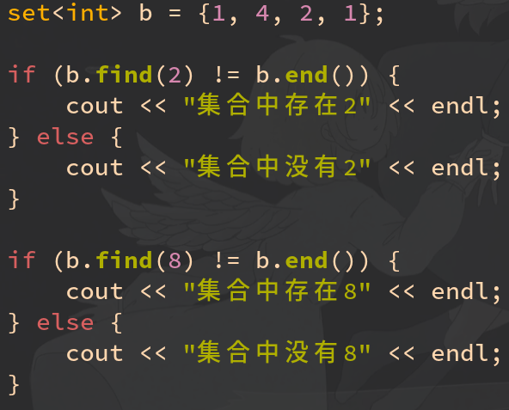
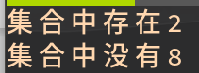
在 set 中查询元素是否存在
因此，可以用这个写法：
set.find(x) != set.end()
来判断集合 set 中是否存在元素 x。
这是个固定的写法，虽然要调用两个函数看起来好像挺麻烦，但是大家都在用。
iterator find(int const &val) const;
iterator end() const;

Slide 33
find(8)
begin()
find(2)
end()
1 | 2 | 4

Slide 34
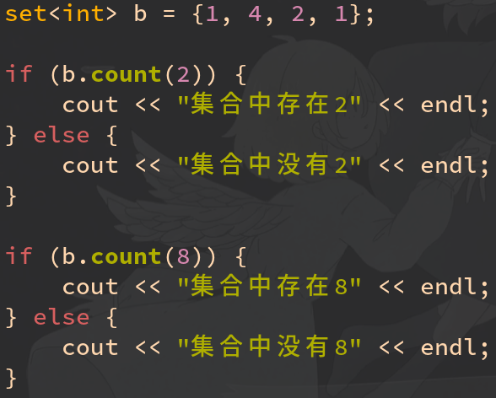
在 set 中查询元素是否存在
还有一种更直观的写法：
set.count(x) != 0
count 返回的是一个 int 类型，表示集合中相等元素的个数。
等等，不是说 set 具有去重的功能，不会有重复的元素吗？为什么标准库让 count 计算个数而不是直接返回 bool…因为他们考虑到接口的泛用性，毕竟 multiset 就不去重。对于能去重的 set，count 只可能返回 0 或 1。
个数为 0 就说明集合中没有该元素。个数为 1 就说明集合中存在该元素。
因为 int 类型能隐式转换为 bool，所以 != 0 可以省略不写。
size_t count(int const &val) const;

Slide 35
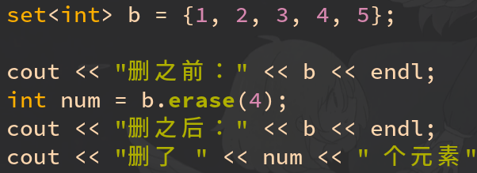
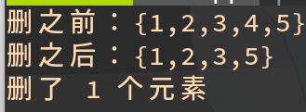
从 set 中删除指定元素
set.erase(x) 可以删除集合中值为 x 的元素。
erase 返回一个整数，表示被他删除元素的个数。
个数为 0 就说明集合中没有该元素，删除失败。
个数为 1 就说明集合中存在该元素，删除成功。
这里的“个数”和 count 的情况很像，因为 set 中不会有重复的元素，所以 erase 只可能返回 0 或 1，表示是否删除成功。
size_t erase(int const &val);

Slide 36
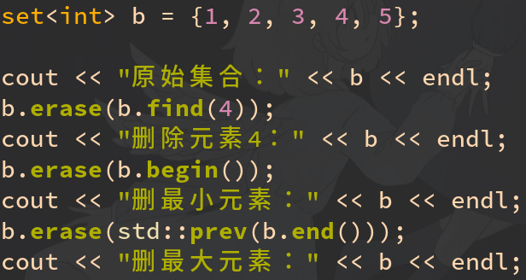
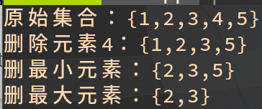
从 set 中删除指定元素
erase 还支持迭代器作为参数。
set.erase(it) 可以删除集合位于 it 处的元素。用法举例：
set.erase(set.find(x)) 会删除集合中值为 x 的元素，和 set.erase(x) 等价。
set.erase(set.begin()) 会删除集合中最小的元素（因为 set 具有自动排序的特性，排在最前面的元素一定是最小的那个）
set.erase(std::prev(set.end())) 会删除集合中最大的元素（因为自动排序的特性，排在最后面的元素一定是最大的那个）
iterator erase(iterator pos);

Slide 37
begin()
find(4)
prev(end())
end()
1 | 2 | 3 | 4 | 5

Slide 38
set 增删改查操作总结
操作 | 实现方法
增 | a.insert(x)
删 | a.erase(x) 或者 a.erase(a.find(x))
改 | 一旦插入就无法修改，只能先删再增
查 | a.find(x) != a.end() 或者 a.count(x)

Slide 39
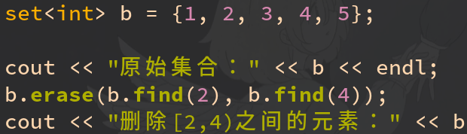
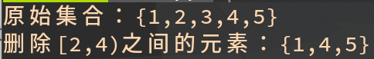
从 set 中删除指定范围的元素
erase 还支持输入两个迭代器作为参数。
set.erase(beg, end) 可以删除集合中从 beg 到 end 之间的元素，包含 beg，不包含 end。也就是说他是个前开后闭区间 [beg, end)，毕竟这是标准库一贯的作风。
注意：beg 必须在 end 之前，否则崩溃。
用法举例：a.erase(a.find(2), a.find(4));
会删除 set 中所有满足 2 ≤ x＜4 的元素（因为 set 有自动排序的特性，所有元素都从小到大连续排列，所以删除 2 迭代器和 4 迭代器之间的元素其实就是删除 2 ≤ x＜4 的元素）
iterator erase(iterator first, iterator last);

Slide 40
begin()
find(2)
find(4)
end()
1 | 2 | 3 | 4 | 5

Slide 41
begin()
find(2)
find(4)
end()
1 | 2 | 3 | 4 | 5

Slide 42
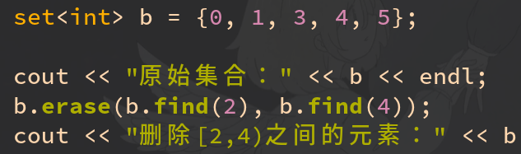
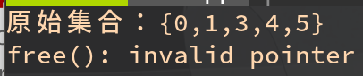
从 set 中删除指定范围的元素（错误）
刚刚说的：a.erase(a.find(2), a.find(4));
这种写法有一个很大的问题：如果集合中没有 2 怎么办？那么 find(2) 因为找不到就会返回 end()，而 find(4) 成功找到返回了指向 4 的迭代器。这样一来 find(2) 的迭代器也就是 end() 其实在 find(4) 之后，违背了刚刚说的“beg 必须在 end 之前”这一规则，会导致标准库崩溃！
a.erase(a.find(2), a.find(4));
会删除 set 中所有满足 2 ≤ x＜4 的元素
前提是 2 和 4 这两个元素在集合中存在！
iterator find(int const &val) const;
iterator erase(iterator first, iterator last);

Slide 43
find(2)
begin()
find(4)
end()
0 | 1 | 3 | 4 | 5

Slide 44
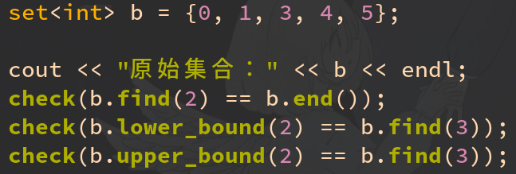
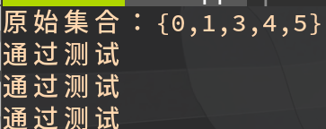
lower_bound 和 upper_bound 函数
find(x) 是找第一个等于 x 的元素。
lower_bound(x) 找第一个大于等于 x 的元素。
upper_bound(x) 找第一个大于 x 的元素。
他们找不到时都会返回 end()。
find 的条件更加严格（必须相等才算找到），lower_bound 和 upper_bound 就比较宽松。
所以如果集合中没有 2：
lower_bound(2) 会返回指向 3 的迭代器。
upper_bound(2) 也会返回指向 3 的迭代器。
find(2) 会直呼“找不到”然后返回 end() 了。
iterator find(int const &val) const;
iterator lower_bound(int const &val) const;
iterator upper_bound(int const &val) const;

Slide 45
upper_bound(2)
begin()
lower_bound(2)
end()
0 | 1 | 3 | 4 | 5

Slide 46


lower_bound 和 upper_bound 函数
find(x) 是找第一个等于 x 的元素。
lower_bound(x) 找第一个大于等于 x 的元素。
upper_bound(x) 找第一个大于 x 的元素。
他们找不到时都会返回 end()。
find 的条件更加严格（必须相等才算找到），lower_bound 和 upper_bound 就比较宽松。
所以如果集合中有 2：
lower_bound(2) 会返回指向 2 的迭代器。
upper_bound(2) 也会返回指向 3 的迭代器。
find(2) 会返回指向 2 的迭代器。
iterator find(int const &val) const;
iterator lower_bound(int const &val) const;
iterator upper_bound(int const &val) const;

Slide 47
lower_bound(2)
begin()
upper_bound(2)
end()
1 | 2 | 3 | 4 | 5

Slide 48


从 set 中删除指定范围的元素（正确）
a.erase(a.lower_bound(2), a.upper_bound(4));
会删除 set 中所有满足 2 ≤ x ≤ 4 的元素
注意这里变成 [2, 4] 两边都是闭区间了！因为 upper_bound 会返回指向大于 x 的元素，也就是等于 x 的元素再之后一个元素，所以刚好抵消了标准库的前开后闭区间效果……
右边的运行结果也可以看到他把 4 也删了。
lower_bound(x) 找第一个大于等于 x 的元素。
upper_bound(x) 找第一个大于 x 的元素。
iterator find(int const &val) const;
iterator lower_bound(int const &val) const;
iterator upper_bound(int const &val) const;
iterator erase(iterator first, iterator last);

Slide 49
lower_bound(2)
upper_bound(4)
begin()
end()
1 | 2 | 3 | 4 | 5

Slide 50


set 的遍历
遍历方法和上一课 vector 中的一样，背板即可。
为什么这样写呢？复习！

Slide 51
复习 C 语言指针（1）
上节课说了，迭代器就是在模仿 C 语言指针。
回想一下 C 语言咋遍历数组的：
int arr[n];
for (int i = 0; i < n; i++) {
int value = arr[i];
}
循环的范围是 [0, n)。
因为这里 arr[i] 等价于 *(arr + i)，所以……

Slide 52
复习 C 语言指针（2）
上节课说了，迭代器就是在模仿 C 语言指针。
回想一下 C 语言咋遍历数组的：
int arr[n];
for (int *p = arr; p < arr + n; p++) {
int value = *p;
}
索性用 arr + i 作为迭代的变量，避免一次加法的开销。
循环的范围变成 [arr, arr + n)。

Slide 53
复习 C 语言指针（3）
上节课说了，迭代器就是在模仿 C 语言指针。
回想一下 C 语言咋遍历数组的：
int arr[n];
for (int *p = arr; p != arr + n; p++) {
int value = *p;
}
n 总是大于 0 的。p 的初值 arr 总是小于末值 arr + n，所以把 p < arr + n 改成 p != arr + n 是一样的，还高效一点。

Slide 54
复习 C 语言指针（4）
上节课说了，迭代器就是在模仿 C 语言指针。
回想一下 C 语言咋遍历数组的：
int arr[n];
for (int *p = arr; p != arr + n; ++p) {
int value = *p;
}
小彭老师说过建议用前置 ++ 运算符，区别我们上一期说过了。前置比较高效且符合逻辑，后置对 C 语言考试有用。

Slide 55
从 C 语言指针到 C++ 迭代器（5）
上节课说了，迭代器就是在模仿 C 语言指针。
那么 C++ 的迭代器模式也就呼之欲出了：
set<int> arr;
for (set<int>::iterator p = arr.begin(); p != arr.end(); ++p) {
int value = *p;
}
begin 和 end 返回了迭代器类，这个类具有运算符重载，使得他能模仿指针的行为，从而尽可能在不同容器之间重用算法（例如 std::find 和 std::reverse），而不必修改算法的代码本身，是 STL 库解耦思想的体现。

Slide 56


set 的遍历
为了减少重复打代码的痛苦，C++17 引入了个语法糖：基于范围的 for 循环(range-based for loop)。
for (类型 变量名 : 可迭代对象)
这种写法，无非就是刚才那一大堆代码的简写：

Slide 57
set 的遍历
基于范围的 for 循环只是一个简写，他会遍历整个区间 [begin, end)。
有时写完整版会有更大的自由度，也就是说这里的 begin 和 end 可以替换为其他位置的迭代器（如 find/lower_bound/upper_bound）……书接下文

Slide 58


set 的遍历
遍历的两个迭代器和 erase 的情况一样，也可以用 lower_bound 和 upper_bound 返回的迭代器，选择满足 2 ≤ x ≤ 4 的元素来打印。

Slide 59
lower_bound(2)
upper_bound(4)
begin()
end()
0 | 1 | 3 | 4 | 5

Slide 60


set 和其他容器之间的转换
上节课说过 vector 的构造函数也能接受两个前向迭代器作为参数，set 的迭代器符合这个要求。
所以可以把 set 中的一个区间（2 ≤ x ≤ 4）拷贝到 vector 中去。
相当于过滤出所有
2 ≤ x ≤ 4 的元素了。
template <class ForwardIt>
explicit vector(ForwardIt beg, ForwardIt end);
没错，vector 的构造函数可以接受任何前向迭代器。
不一定是 vector 自己的迭代器哦，任何前向迭代器！
而 set 是双向迭代器，覆盖了前向迭代器，满足要求。

Slide 61


set 和其他容器之间的转换
如果是 vector(b.begin(), b.end()) 那就毫无保留地把 set 的全部元素都拷贝进 vector 了，这是最常用的。
template <class ForwardIt>
explicit vector(ForwardIt beg, ForwardIt end);

Slide 62
begin()
end()
0 | 1 | 3 | 4 | 5

Slide 63


set 和其他容器之间的转换
也可以反过来，把 vector 转成 set。
强制转换到 vector 容器：vector(b.begin(), b.end())
强制转换到 set 容器：set(b.begin(), b.end())
template <class ForwardIt>
explicit set(ForwardIt beg, ForwardIt end);

Slide 64


set 的妙用：排序
刚刚说，把 vector 转成 set 会让元素自动排序和去重。
我们其实可以利用这一点，把 vector 转成 set 再转回 vector，这样就实现去重了。
template <class ForwardIt>
void assign(ForwardIt beg, ForwardIt end);

Slide 65


清空 set 所有元素
如图，清空 set 有三种方式。
最常用的是调用 clear 函数。
这和 vector 的 clear 函数名字是一样的，方便记忆。
void clear() noexcept;
set &operator=(initializer_list<int> lst);

Slide 66


set 的大小（元素个数）
和 vector 一样，set 也有个 size() 函数查询其中元素个数。
size_t size() const noexcept;

Slide 67



set 的不去重版本：multiset
set 具有自动排序，自动去重，能高效地查询的特点。其中去重和数学的集合很像。
还有一种不会去重的版本，那就是 multiset，他允许重复的元素，但仍保留自动排序，能高效地查询的特点。
特点：因为 multiset 不会去重，但又自动排序，所以其中所有相等的元素都会紧挨着，例如 {1, 2, 2, 4, 6}。

Slide 68


查找 multiset 中的等值区间
刚刚说了 multiset 里相等的元素都是紧挨着排列的。
所以可以用 upper_bound 和 lower_bound 函数获取所有相等值的区间。
[lower_bound, upper_bound)
iterator lower_bound(int const &val) const;
iterator upper_bound(int const &val) const;

Slide 69
lower_bound(2)
upper_bound(2)
begin()
end()
1 | 1 | 2 | 2 | 3

Slide 70

查找 multiset 中的等值区间
对于 lower_bound 和 upper_bound 的参数相同的情况，可以用 equal_range 一次性求出两个边界，获得等值区间，更高效。
pair<iterator, iterator> equal_range(int const &val) const;

Slide 71


查找 multiset 中的等值区间
equal_range（等值区间）和调用两次 lower_bound（大于等于起点）upper_bound（大于起点）的不同：
当指定的值找不到时，equal_range 返回两个 end() 迭代器，代表空区间。
lower/upper_bound 却会正常返回指向大于等于/大于指定值的迭代器。
原因：equal_range 的用途都是返回一个用来遍历的区间，两个迭代器是一起用的，不会单独用。所以为了高效，找不到等值元素会直接返回空区间。
pair<iterator, iterator> equal_range(int const &val) const;

Slide 72

删除 multiset 中的等值区间
erase 只有一个参数的版本，会把所有等于 2 的元素删除。
例如：b.erase(2) 等价于b.erase(b.lower_bound(2), b.upper_bound(2));
iterator erase(int const &val) const;

Slide 73


查找 multiset 中的等值区间
equal_range 返回的等值区间，可以求长度，也可以遍历。
对 multiset 而言遍历似乎没什么用，反正都是一堆相等的元素。
求长度也没什么用，可以用 count 替代，总之就是非常尴尬。
但之后说到 multimap 的时候这个函数就会很有用了，下节课再说。
pair<iterator, iterator> equal_range(int const &val) const;

Slide 74


求 multiset 中的等值元素个数
count(x) 返回 multiset 中等于 x 的元素个数（如果找不到则返回 0）。
刚刚说 set（具有去重功能）的 count 只会返回 0 或 1。
而 multiset（没有去重功能）的 count 可以返回任何 ≥ 0 的数。
size_t count(int const &val) const;

Slide 75


multiset 也有 find 函数
multiset 允许多个重复的元素存在，那么 find 会返回哪一个？第一个！
find(x) 会返回第一个等于 x 的元素的迭代器。找不到也是返回 end()。

Slide 76
multiset 增删改查操作总结
操作 | 实现方法
增 | a.insert(x)
删 | a.erase(x) 或者 a.erase(a.lower_bound(x), a.upper_bound(x))
改 | 一旦插入就无法修改，只能先删再增
查 | a.find(x) != a.end() 或者 a.count(x)

Slide 77
set 系列成员函数总结
函数 | 含义 | set | multiset | unordered_set
insert(x) | 插入一个元素 x | √ | √ | √
erase(x) | 删除所有等于 x 的元素 | √ | √ | √
count(x) | 有多少个等于 x 的元素 | √，0或1 | √ | √，0或1
find(x) | 指向第一个等于 x 的元素 | √ | √ | √
lower_bound(x) | 指向第一个大于等于 x 的元素 | √ | √ | ×
upper_bound(x) | 指向第一个大于 x 的元素 | √ | √ | ×
equal_range(x) | 所有等于 x 的元素所组成的区间 | √ | √ | √

Slide 78


C++11 新增：unordered_set 容器
set 会让元素从小到大排序。
而 unordered_set 不会排序，里面的元素都是完全随机的顺序，和插入的顺序也不一样。虽然你可能注意到这里的刚好和插入的顺序相反？巧合而已，具体怎么顺序是和 glibc 实现有关的。
set 基于红黑树实现，相当于二分查找树，unordered_set 基于散列哈希表实现，正是哈希函数导致了随机的顺序。

Slide 79
不同版本的 set 容器比较
类型 | 去重 | 有序 | 查找 | 插入
vector | × | × | O(n) | O(1) ~ O(n)
set | √ | √ | O(logn) | O(logn)
multiset | × | √ | O(logn) | O(logn)
unordered_set | √ | × | O(1) | O(1)
unordered_multiset | × | × | O(1) | O(1)

Slide 80
不同版本的 set 容器比较
类型 | 头文件 | lower/upper_bound | equal_range | find
vector | <vector> | √，O(logn) | √，O(logn) | √，O(n)
set | <set> | √，O(logn) | √，O(logn) | √，O(logn)
multiset | <set> | √，O(logn) | √，O(logn) | √，O(logn)
unordered_set | <unordered_set> | ×，因为是无序的 | √，O(1) | √，O(1)
unordered_multiset | <unordered_set> | ×，因为是无序的 | √，O(1) | √，O(1)

Slide 81
查找方面各容器适合的领域
vector 适合：按索引查找。通过运算符 []。
set 适合：按值相等查找，按值大于/小于查找。分别通过函数 find、lower_bound、upper_bound。
unordered_set 只适合：按值相等查找，通过函数 find。
小贴士：unordered_set 的性能在数据量足够大（＞1000）时，平均查找时间比 set 短，但不保证稳定。
我个人推荐使用久经沙场的 set，数据量小时更高效。

Slide 83
从 set 到 map：有什么不同？

Slide 84
关于 set 和 map 还没有讲到的
unordered_set<tuple<int, int>> 会出错，如何修复？
std::less，std::hash，用户如何自定义他们的特化？
set 的排序函子能否有状态（有捕获变量的 lambda 表达式）
emplace，emplace_hint，try_emplace 有什么区别？
我需要高效去重，可 set 没法并行，有没有并行版的 set？
关注小彭老师不迷路，我们之后课专门讨论一下这些问题。

Slide 85

algorithm(next ep plan)

Slide 86
algorithm
copy, copy_n
copy_if, copy_if_n
copy_backward
fill, fill_n
for_each, for_each_n
remove, remove_if
remove_copy, remove_copy_if
search, search_n
includes
mismatch
find, rfind
find_first_of, find_end
replace, replace_if
replace_copy, replace_copy_if

Slide 87
algorithm
search, search_n
mismatch
find, find_if, find_if_not
find_first_of, find_end
lexicographical_compare
equal
min, max, minmax, clamp
min_element, max_element, minmax_element
any_of, all_of, none_of
count, count_if
move, move_backward
swap_ranges

Slide 88
algorithm
next_permutation, prev_permutation
is_permutation
merge, inplace_merge
set_difference, set_symmetric_difference
set_union, set_intersection
includes
unique, unique_copy
transform, transform_n
generate, generate_n
iota
accumate, reduce, transform_reduce
inner_product
exclusive_scan, transform_exclusive_scan
inclusive_scan, transform_inclusive_scan
partial_sum

Slide 89
algorithm
binary_search
lower_bound, upper_bound, equal_range
nth_element, partition_point
partition, stable_partition, partition_copy
partial_sort, partial_sort_copy
sort, stable_sort
is_sorted, is_sorted_until
adjacent_difference
adjacent_find
swap_ranges
shuffle, sample
shift_left, shift_right
rotate, rotate_copy
reverse, reverse_copy
ffmpeg -y -i 2022-06-18_14-14-35.mkv -r 60 -filter_complex "[0:v]setpts=0.666667*PTS[v];[0:a]atempo=1.5[a]" -map "[v]" -map "[a]" /tmp/985211.mkv

Slide 90
你有所不知的 set
lower_bound(2)
upper_bound(4)
begin()
end()
两个迭代器组成区间
1 | 2 | 3 | 4 | 5
自动排序、去重、过滤

Slide 91

感谢观看
录播稍后上传比站
课件下载：https://github.com/parallel101/course

